Slide 1


Slide 2






تعيين تلميذ(ة) للإجابة
توجيهات و شرح التعليمات
عرض فيديو
المرور بين الصفوف للمساعدة و تصحيح الإنجازات
عمل في ثنائيات
نهاية الشريط، المرور إلى الشريحة الموالية.

Slide 3

تنظيم حصص الأسبوع
اليوم 4 -
اليوم1 -
أنشطة اعتيادية (10د).
ورشة القراءة: استثمار النص 50د.
إملاء (25د).
أنشطة اعتيادية (10د).
معجم (25د).
ورشة الاستماع والتحدث (30د).
الكلمات البصرية+ القراءة المشتركة(20د) .
اليوم 5 -
اليوم 2 -
أنشطة اعتيادية (10د)
ورشة القراءة (40د)
التعبير الكتابي (35د)
أنشطة اعتيادية (10د).
ورشة الاستماع والتحدث 30د).
ورشة القراءة (45د).
اليوم 6 -
اليوم 3 -
ورشة القراءة: الفهم (30د)
إنتاج الكتابي (30د)
قراءة إثرائية 25 د
أنشطة اعتيادية (10د).
ورشة الاستماع والتحدث (30د).
ورشة القراءة (45د).
Révision
Lecture offerte

Slide 4







هيكلة حصة اليوم
- 01 النشاط الاعتيادي
طلاقة
- 02استماع وتحدث
مهن المستقبل: استثمار المسموع: البنية
- 03قراءة
هيا نعمل! : التوقع والتحقق - القراءات الفردية - الفهم العام

Slide 5


عند نهاية الحصة
على الأقل % 80 من المتعلمين سيكونون قادرين على:
فهم المعنى العام للحكاية (مهن المستقبل) من خلال استثمار بنيتها.
التوقع والتحقق من خلال قراءة النص (هيا نعمل!).
الإجابة عن أسئلة الفهم العام للنص (هيا نعمل!).

Slide 6

افتتاح الحصة
أنشطة اعتيادية
ترحيب وتدبير السلوك؛
الواجب المنزلي؛
طلاقة.

Slide 7


مرحبا بكم، سننطلق في حصة اللغة العربية.
اختــتام الحــصة
استـماع وتحدث
معــــــــــجم
افتتاح الحصة

Slide 8





قبل أن نبدأ حصة اليوم نتذكر شروط الحصول على نجمة التميز.
اختــتام الحــصة
قراءة
استـماع وتحدث
معــــــــــجم
افتتاح الحصة
مَنْ يُذَكِّرُ بِقَواعِدِ السُّلوكِ داخِلَ الْقِسْمِ؟

Slide 9

ضعوا الكراسة واللوحة في القمطر
اختــتام الحــصة
استـماع وتحدث
معــــــــــجم
افتتاح الحصة

Slide 10
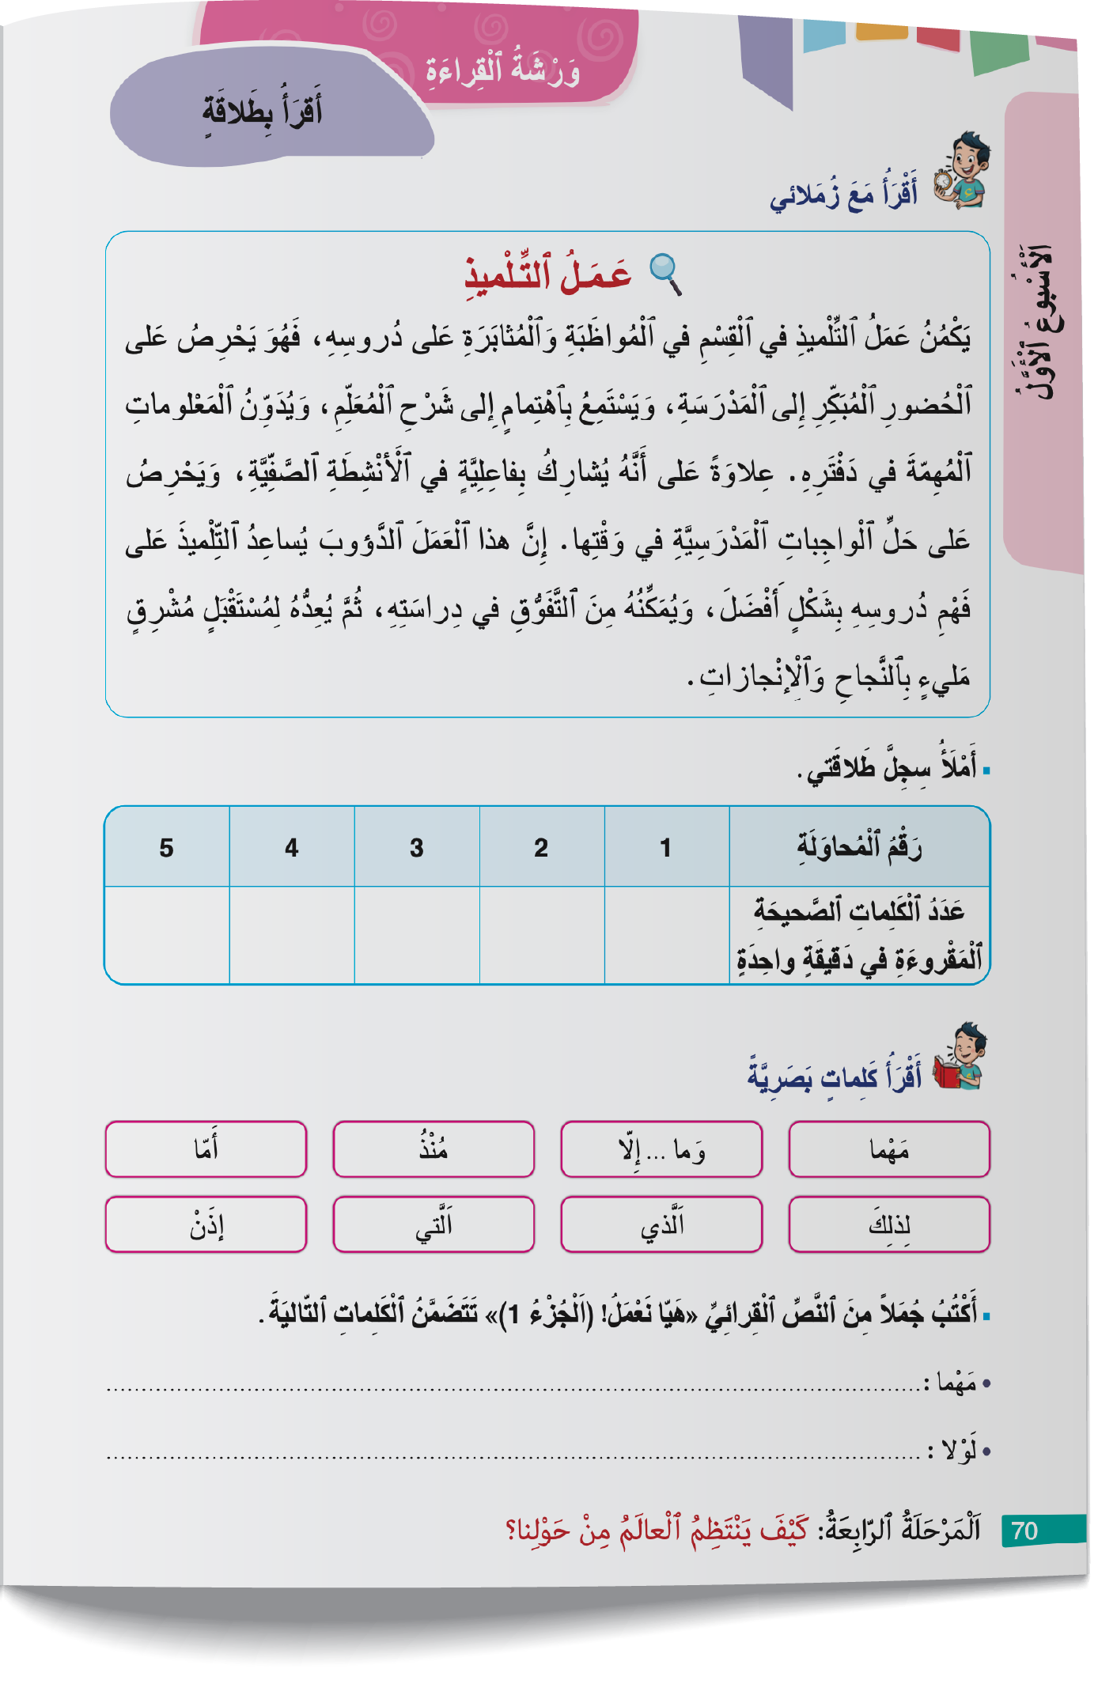
خذوا الكراسة ص 70. سأتحقق من إنجازكم للواجب المنزلي. من يقرأ الجمل التي كتبها؟
اختــتام الحــصة
قراءة
استـماع وتحدث
افتتاح الحصة

Slide 11
نواصل التدرب على قراءة فقرة بدقة وسرعة. قبل ذلك من يذكرنا بضوابط القراءة بطلاقة؟
اختــتام الحــصة
قراءة
استـماع وتحدث
افتتاح الحصة
شُروطُ ٱلْقِراءَةِ بِطَلاقَةٍ

Slide 12
سأقرأ – انتبهوا كيف سأغير نبرة الصوت عند الاستفهام (السؤال).
اختــتام الحــصة
قراءة
استـماع وتحدث
افتتاح الحصة
بِٱلْعَمَلِ يُوَفِّرُ ٱلنّاسُ حَاجِيّاتِهِمْ مِنْ طَعامٍ وَشَرابٍ وَمَلْبَسٍ وَمَسْكَنٍ وأَدَواتٍ. فَكُلُّ مِهْنَةٍ أَوْ حِرْفَةٍ لَها نَفْعٌ مُعَيَّنٌ: اَلْفَلّاحُ يَزْرَعُ لَنا ٱلزَّرْعَ، وَٱلنَّجّارُ يَصْنَعُ ٱلْأَثاثَ، وَٱلْمُعَلِّمُ يُعَلِّمُ ٱلنّاسَ، وَٱلطَّبيبُ يُعالِجُ ٱلْمَرْضى، وَٱلْمُهَنْدِسُ يُصَمِّمُ وَيُطَوِّرُ ٱلْآلاتِ وَٱلْمَبانِيَ وَٱلْمَوادَّ ...
تَخَيَّلْ أَنَّنا في مُجْتَمَعٍ عاطِلٍ عَنِ ٱلْعَمَلِ، رَكَنَ أَفْرادُهُ إِلى ٱلْكَسَلِ، كَيْفَ سَتَكونُ حَياتُنا؟

Slide 13

الآن سنمر لتحدي الطلاقة. سأسحب 5أسماء أخر .
اختــتام الحــصة
قراءة
استـماع وتحدث
افتتاح الحصة
تَحَدّي ٱلطَّلاقَةِ

Slide 14
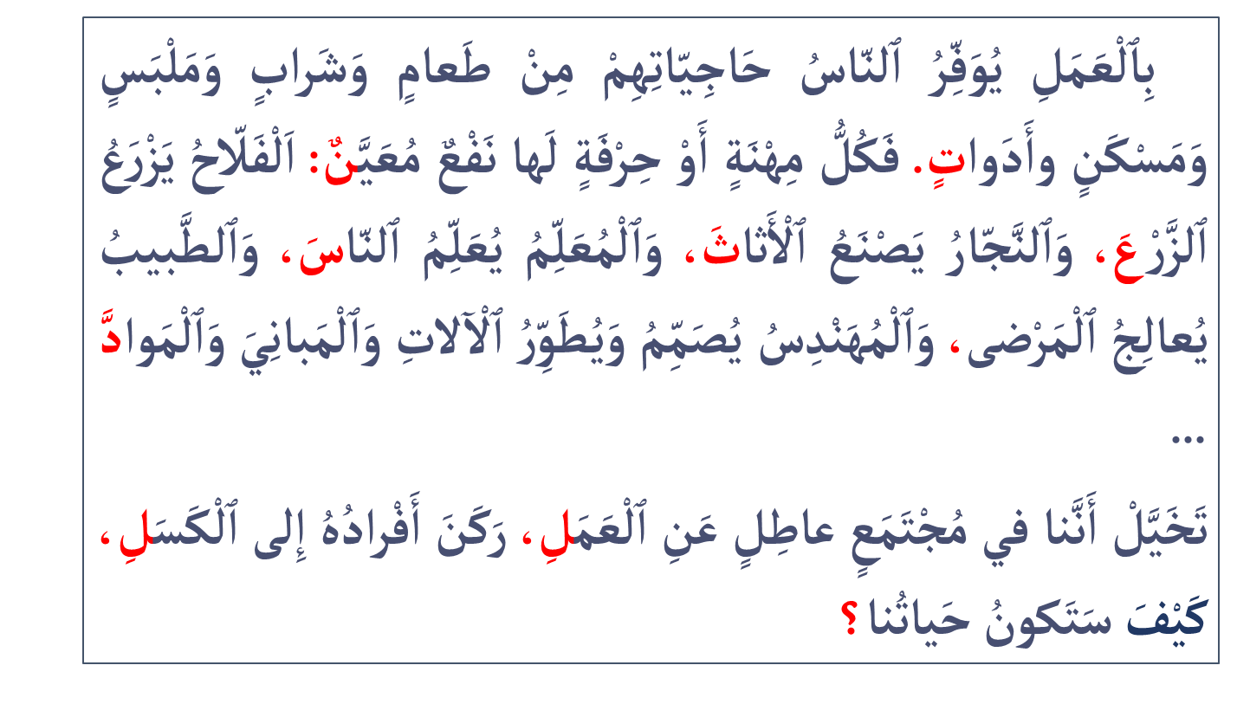
أنادي على التلميذ الأول: ..........................................................
تناقش الأخطاء بعد كل قراءة وتوضح كيفية تجاوزها.
اختــتام الحــصة
قراءة
استـماع وتحدث
افتتاح الحصة

Slide 15
أبطال الطلاقة اليوم هم : ...............................
اختــتام الحــصة
قراءة
استـماع وتحدث
افتتاح الحصة
تَحَدّي ٱلطَّلاقَةِ

Slide 16
استماع وتحدث
استماع وتحدث
مهن المستقبل: استثمار البنية

Slide 17
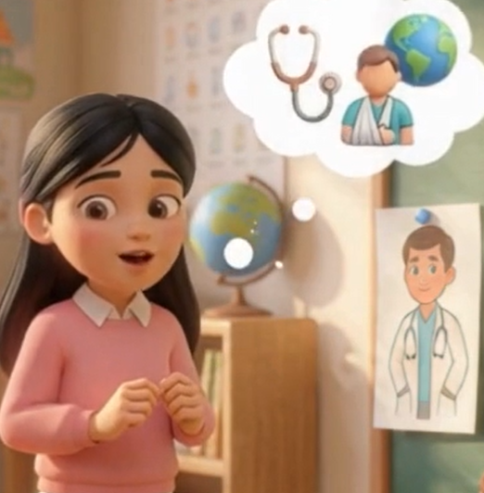
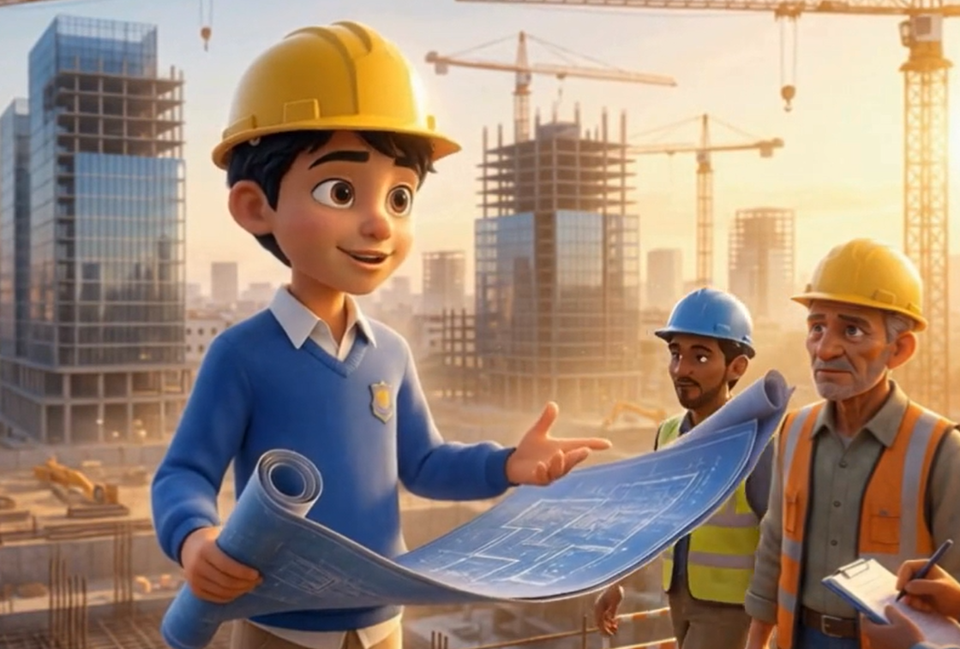
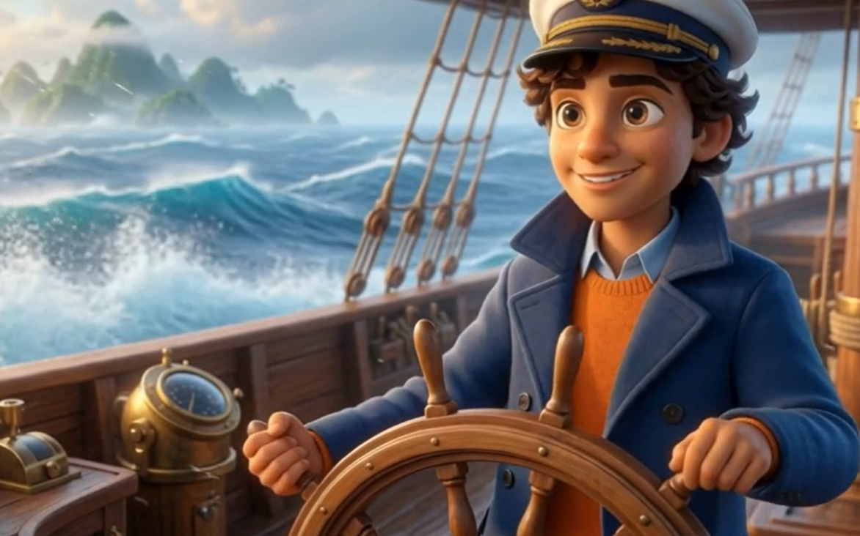
تعرفنا في الحصة الماضية حكايةً جديدةً، ما عنوانها؟
اختــتام الحــصة
قراءة
استـماع وتحدث
افتتاح الحصة

Slide 18

نعيد الاستماع للحكاية.
اختــتام الحــصة
قراءة
استـماع وتحدث
افتتاح الحصة

Slide 19
نمر الآن لتذكر عناصر الحكاية.
اختــتام الحــصة
قراءة
استـماع وتحدث
افتتاح الحصة
عَناصِرُ ٱلْحِكايَةِ
زَمانُ وَمَكانُ ٱلأَحْداثِ
شَخْصِيّاتُ ٱلْحِكايَةِ
أَحْداثُ ٱلْحِكايَةِ

Slide 20
نبدأ بشخصيات الحكاية. من يذكر شخصيات الحكاية؟
اختــتام الحــصة
قراءة
استـماع وتحدث
افتتاح الحصة
عَناصِرُ ٱلْحِكايَةِ
شَخْصِيّاتُ ٱلْحِكايَةِ
اَلْمُعَلِّمَةُ- خالِدٌ سيرينُ - سُلَيْمانُ يونُسُ - مَرْوانُ

Slide 21
والآن من يذكر بزمان ومكان أحداث الحكاية؟
اختــتام الحــصة
قراءة
استـماع وتحدث
افتتاح الحصة
عَناصِرُ ٱلْحِكايَةِ
زَمانُ وَمَكانُ
شَخْصِيّاتُ ٱلْحِكايَةِ
أَثْناءَ حِصَّةٍ دِراسِيَّةٍ
في ٱلْمَدْرَسَةِ.
مُنَشِّطُ الْمُخَيَّمِ - مَرْيَمُ – مَحْمودٌ - هِشامُ رُقَيَّةُ

Slide 22
والآن ما أحداث الحكاية التي جاءت في البداية؟ الوسط؟ النهاية؟
اختــتام الحــصة
قراءة
استـماع وتحدث
افتتاح الحصة
عَناصِرُ ٱلْحِكايَةِ
أَحْداثُ ٱلْحِكايَةِ
زَمانُ وَمَكانُ
شَخْصِيّاتُ ٱلْحِكايَةِ
1- أَلْصَقَتِ الْمُعَلِّمَةُ صُوَراً لِعُمّالٍ وَحِرَفِيّينَ؛ دَعَتِ ٱلْأَطْفالَ لِلتَّحَدُّثِ عَنْ أُمْنِيّاتِهِمِ؛ تَحَلَّقَ ٱلْأَطْفالُ حَوْلَ مُعَلِّمَتِهِمْ؛
ذاتَ لَيْلَةٍ
في ساحَةِ ٱلْمُخَيَّمِ
مُنَشِّطُ ٱلْمُخَيَّمِ - مَرْيَمُ – مَحْمودٌ - هِشامُ - رُقَيَّةُ
2 –تَحَدَّثَ خالِدٌ عَنْ حُلْمِهِ بِمِهْنَةِ الْمُهَنْدِسِ الْمِعْمارِيِّ؛ تَحَدَّثَتْ سيرينُ عَنْ حُلْمِها بِمِهْنَةِ ٱلطَّبيبِ، ...
3 – أَنْهَتِ ٱلْمُعَلِّمَةُ ٱلْحِصَّةَ بِحَديثِها عَنْ أَهَمِّيَّةِ ٱلاِجْتِهادِ لِتَحْقيق ٱلأَحْلامِ.

Slide 23
سأقدم لكم أحداثا وردت في الحكاية. أنتم تحددون المقطع الذي وَرَدت فيه.
اختــتام الحــصة
قراءة
استـماع وتحدث
افتتاح الحصة
تَحَدَّثَ كُلُّ طِفْلٍ عَنْ مِهْنَتِهِ ٱلْمُفَضَّلَةِ.
اَلْبِدايَةُ
أُعْجِبَ ٱلتَّلاميذُ بِٱخْتِيارِ مَرْوانَ.
اَلْوَسَطُ
أَلْصَقَتِ ٱلْمُعَلِّمَةُ صُوَرَ عُمّالٍ عَلى ٱلسَّبّورَةِ.
اَلنِّهايَةُ
تَحَدَّثَتِ ٱلْمُعَلِّمَةُ عَنْ دَوْرِ ٱلْكَدِّ في تَحْقيقِ الْأَحْلامِ.

Slide 24
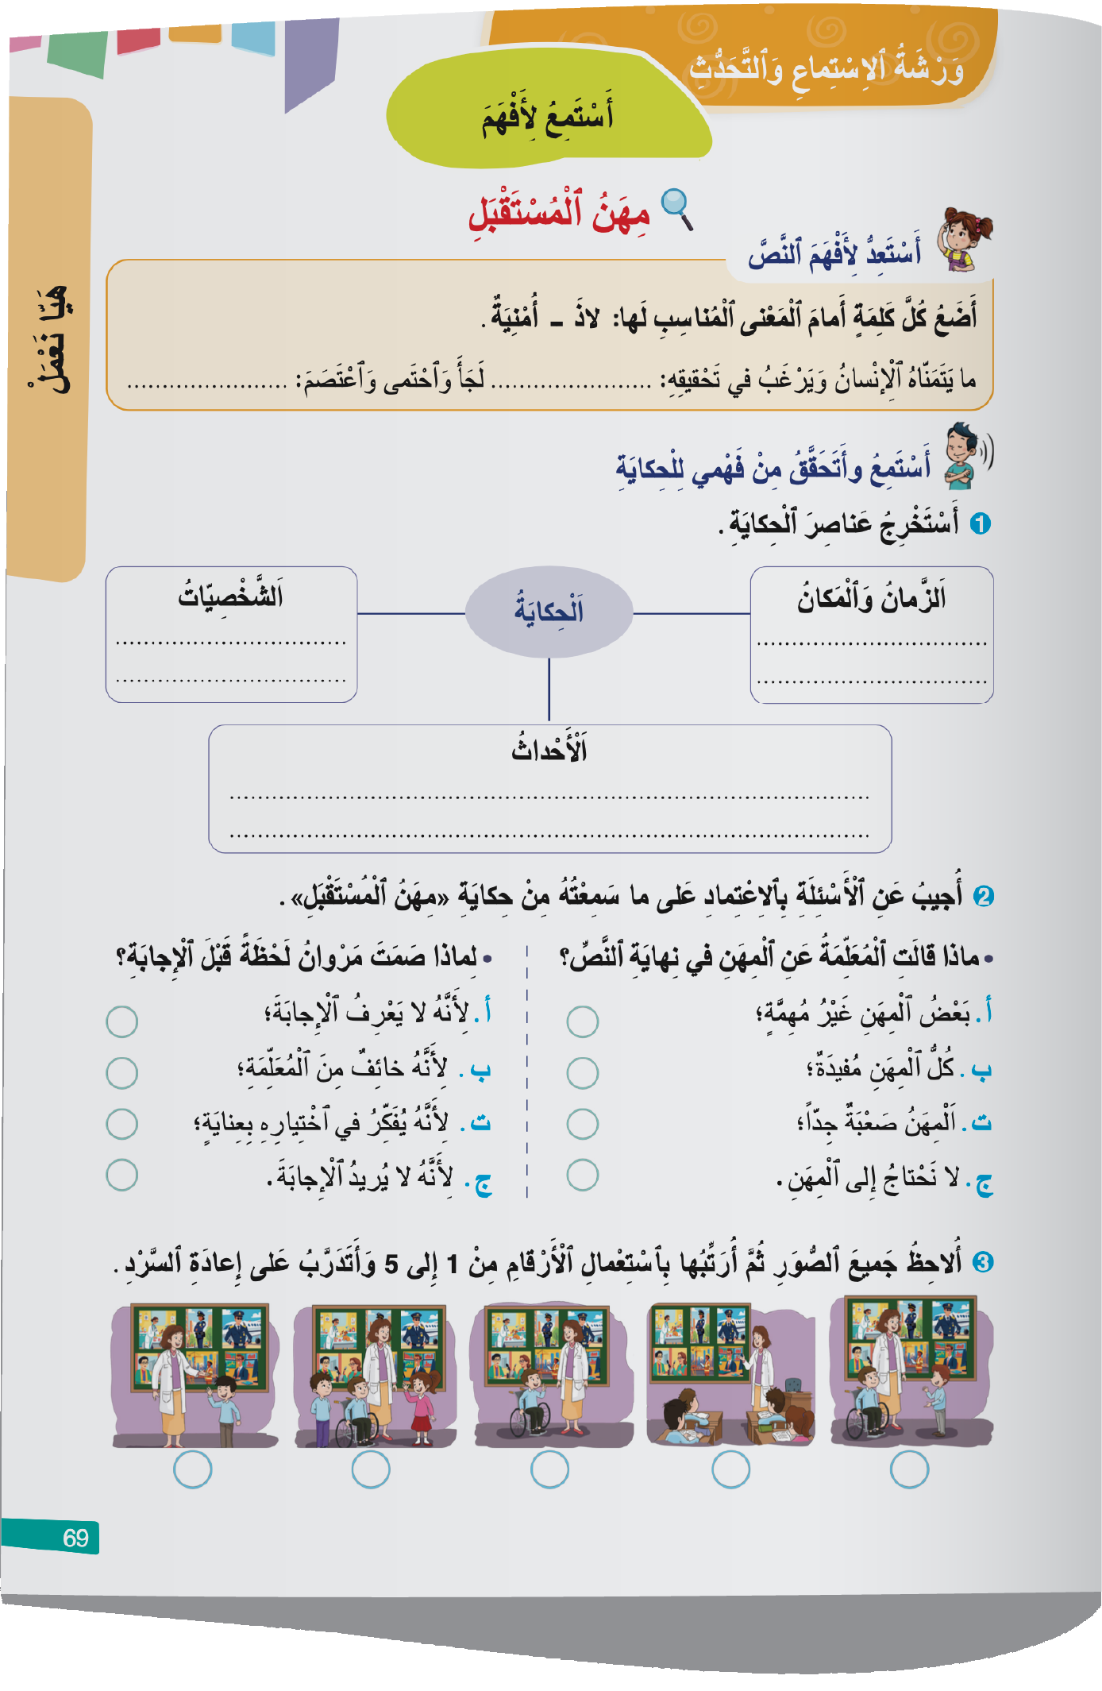
خذوا الصفحة 69. سنقرأ السؤال ثم تجيبون من خلال ما سمعتموه في الحكاية.
اختــتام الحــصة
قراءة
استـماع وتحدث
افتتاح الحصة

Slide 25
خذوا الصفحة 69. سأعين من يقرأ السؤال الأول؟ ضعوا علامة أمام الجواب الصحيح (دقيقة)
اختــتام الحــصة
قراءة
استـماع وتحدث
افتتاح الحصة

Slide 26
سأعين من يقرأ السؤال الثاني؟ ضعوا علامة أمام الجواب الصحيح (دقيقة)
اختــتام الحــصة
قراءة
استـماع وتحدث
افتتاح الحصة

Slide 27
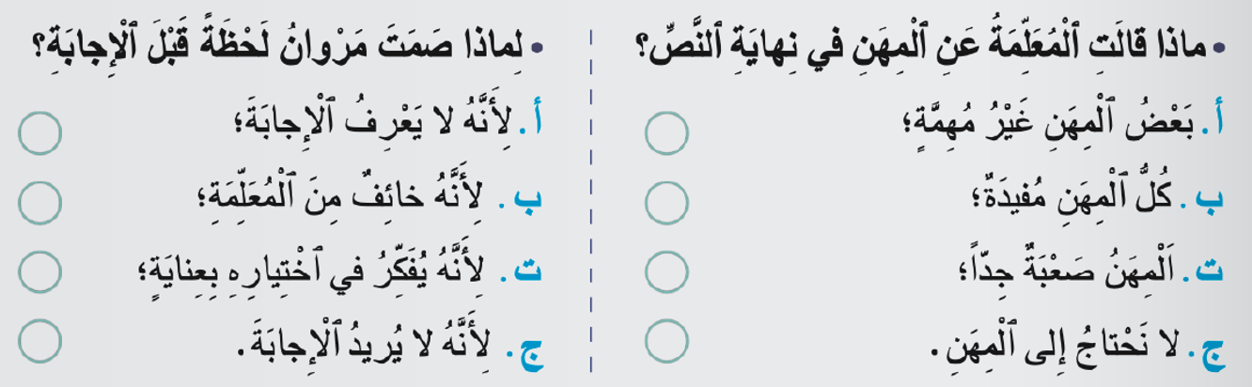
نصحح. تجيبون بجمل تامة. من يجيب عن السؤال 1؟ من يجيب عن السؤال 2؟
اختــتام الحــصة
قراءة
استـماع وتحدث
افتتاح الحصة

Slide 28
انتبهوا للتصحيح.
اختــتام الحــصة
قراءة
استـماع وتحدث
افتتاح الحصة



Slide 29

أحسنتم. استعدوا لسرد الحكاية غدا إن شاء الله.
اختــتام الحــصة
قراءة
استـماع وتحدث
افتتاح الحصة

Slide 30

فسحة تربوية.
قراءة
فسحة تربوية
لُغز

Slide 31


من يتمم القولة أمامكم- أمامكم 30 ثانية لتقديم إجاباتكم. سنناقش أجوبتكم.
فسحة تربوية
مَنْ جَدَّ ................، وَمَنْ .......................

Slide 32
من يقرأ الحل؟ ماذا تستفيد من القولة؟
فسحة تربوية
مَنْ جَدَّ وَجَدَ وَمَنْ زَرَعَ حَصَدَ.

Slide 33
قراءة
قراءة
هيا نعمل! : التوقع والتحقق - القراءات الفردية - الفهم العام

Slide 34
قبل الانطلاق في الحصة، ما هو العمل؟ ولماذا يعد مهما في حياتنا؟ (دقيقتان)
اختــتام الحــصة
قراءة
استـماع وتحدث
افتتاح الحصة
- ما هُوَ ٱلْعَمَلُ؟
- وَلِماذا يُعَدُّ مُهِمّاً في حَياتِنا؟

Slide 35
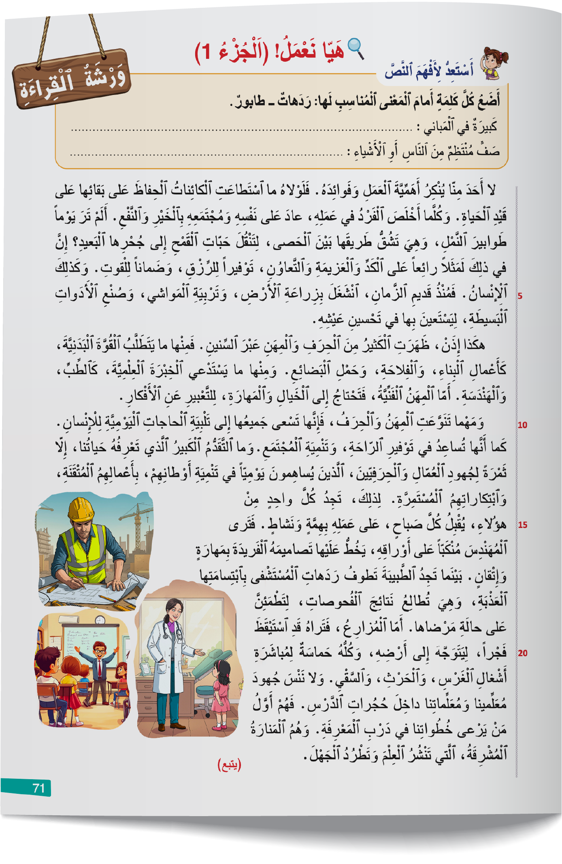
انتبهوا، سوف نقرأ نصا جديدا عنوانه "هيا نعمل! ".
اختــتام الحــصة
قراءة
استـماع وتحدث
افتتاح الحصة

Slide 36
قبل أن نتعرف النص الجديد سنتعلم كلمات تساعدنا على فهمه.
اختــتام الحــصة
قراءة
استـماع وتحدث
افتتاح الحصة
طابورٌ – اَلْقوتُ – يَسْتَدْعي

Slide 37
انتبهوا، من يقرأ معنى "طَوابيرُ"؟ من يركب الكلمة في جملة؟
اختــتام الحــصة
قراءة
استـماع وتحدث
افتتاح الحصة
طَوابيرُ: صُفوفٌ.
طابورٌ: صَفٌّ.
اِصْطَفَّ ٱلنّاسِ في طَوابيرَ طَويلَةٍ أَمامَ مَرْكَزِ ٱلْبَريدِ.

Slide 38
من يقرأ معنى "القوت"؟ (تلميذان) – من يركب الكلمة في جملة؟
اختــتام الحــصة
قراءة
استـماع وتحدث
افتتاح الحصة
اَلْقوتُ: ما يَأْكُلُهُ ٱلْإِنْسانُ وَيَعيشُ بِهِ.

Slide 39
من يقرأ معنى "يَستدعي"؟ (تلميذان) – من يركب الكلمة في جملة؟
اختــتام الحــصة
قراءة
استـماع وتحدث
افتتاح الحصة
يَسْتَدْعي: يَتَطَلَّبُ.
اَلنَّجاحُ يَسْتَدْعي ٱلْكَدَّ وَٱلِاجْتِهادَ.

Slide 40
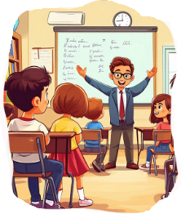

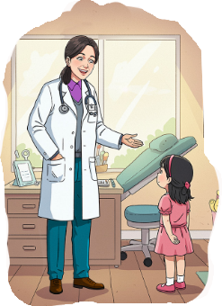
الآن، في ثنائيات، اقرؤوا العنوان ولاحظوا الصور ثم اكتبوا توقعاتكم على الدفاتر.
اختــتام الحــصة
قراءة
استـماع وتحدث
افتتاح الحصة
هَيّا نَعْمَلُ!
رُبَّما سَيُقَدِّمُ ٱلنَّصُّ مَعْلوماتٍ عَنِ .........

Slide 41
سأعين ثنائيا ليتقاسم معنا توقعه؟ ما الذي جعلكما تتوقعان ذلك؟
اختــتام الحــصة
قراءة
استـماع وتحدث
افتتاح الحصة
هَيّا نَعْمَلُ!

Slide 42
كلنا متحمسون لمعرفة من وافق مضمون النص. سنقرأ النص لنتحقق من توقعاتكم.
اختــتام الحــصة
قراءة
استـماع وتحدث
افتتاح الحصة
هَيّا نَعْمَلُ!

Slide 43
سأقرأ. تابعوا معي وأنتم تضعون أصابعكم تحت كل كلمة أقرؤها. ارفعوا أصابعكم عند ذكر مهنة.
اختــتام الحــصة
قراءة
استـماع وتحدث
افتتاح الحصة

Slide 44
سأعين من يقرأ؟– تابع(ي). -ارفعوا أيديكم حين تسمعون كلمة لا تفهمونها. (15 دقيقة)
اختــتام الحــصة
قراءة
استـماع وتحدث
افتتاح الحصة

Slide 45
نعود إلى توقعاتنا، هل توقعتم أن يتحدث النص عن فوائد العمل؟ عن الحرف والمهن؟
اختــتام الحــصة
قراءة
استـماع وتحدث
افتتاح الحصة

Slide 46
من يقرأ السؤال الأول؟ من يجيب؟
اختــتام الحــصة
قراءة
استـماع وتحدث
افتتاح الحصة
إِلامَ يَدْعو ٱلْكاتِبُ مِنْ خِلالِ ٱلْعُنْوانِ؟

Slide 47
من يقرأ الجواب؟
اختــتام الحــصة
قراءة
استـماع وتحدث
افتتاح الحصة
يَدْعو ٱلْكاتِبُ مِنْ خِلالِ ٱلْعُنْوانِ إِلى ٱلْعَمَلِ.

Slide 48
من يقرأ السؤال الثاني؟ من يجيب؟
اختــتام الحــصة
قراءة
استـماع وتحدث
افتتاح الحصة
ما ٱلْمِهَنُ ٱلَّتي تَحَدَّثَ عَنْها ٱلنَّصُّ؟

Slide 49
من يقرأ الجواب؟
اختــتام الحــصة
قراءة
استـماع وتحدث
افتتاح الحصة
اَلْمِهَنُ ٱلَّتي تَحَدَّثَ عَنْها ٱلنَّصُّ هِيَ:
مِهْنَةُ ٱلطَّبيبِ، وَمِهْنَةُ ٱلْفَلّاحِ، وَمِهْنَةُ ٱلْمُهَنْدِس، وَمِهْنَةُ ٱلْمُعَلِّمِ.

Slide 50
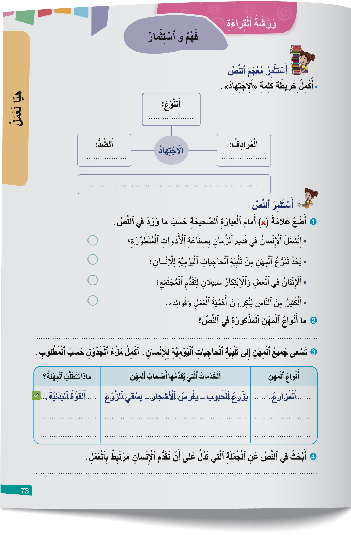
خذوا الصفحة 73. أكملوا خريطة كلمة (الاجتهاد). (دقيقتان)
اختــتام الحــصة
قراءة
استـماع وتحدث
افتتاح الحصة

Slide 51
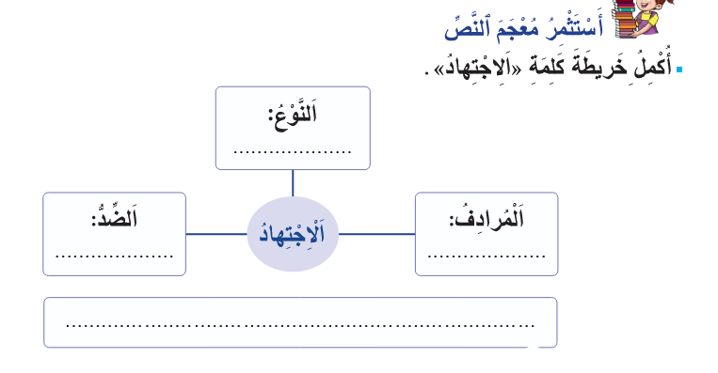
نصحح على السبورة. من يتقاسم جوابه؟
اختــتام الحــصة
قراءة
استـماع وتحدث
افتتاح الحصة
اِسْمٌ
اَلْكَسَلُ-اَلتَّهاوُنُ
اَلْمُثابَرَةُ-اَلْجِدُّ
اَلِاجْتِهادُ مِفْتاحُ ٱلنَّجاحِ.

Slide 52
انتبهوا للتصحيح.
اختــتام الحــصة
قراءة
استـماع وتحدث
افتتاح الحصة
اِسْمٌ
اَلْكَسَلُ-اَلتَّهاوُنُ
اَلْمُثابَرَةُ-اَلْجِدُّ
اَلِاجْتِهادُ مِفْتاحُ ٱلنَّجاحِ.

Slide 53
اختتام الحصة
اختتام الحصة
ماذا تعلمتم اليوم؟
واجباتكم المنزلية.

Slide 54
ماذا تعلمتم اليوم؟
اختــتام الحــصة
قراءة
استـماع وتحدث
افتتاح الحصة
خِلالَ هذِهِ ٱلْحِصَّةِ تَعَلَّمْتُ كَلِماتٍ جَديدَةً هِيَ: .............................
كَما ٱسْتَمَعْنا لِلْحِكايَةِ وَتَعَرَّفْنا أَحْداثَها وَ..................... وَ................
وَ .................................
في نَشاطِ ٱلْقِراءَةِ قَرَأْنا نَصّاً تَحَدَّثَ ....................................................

Slide 55

تدربوا على قراءة النص قراءة معبرة في بيوتكم.
اختــتام الحــصة
قراءة
استـماع وتحدث
افتتاح الحصة

Slide 56


Slide 57
بناء على إنجازات المتعلمين خلال الممارسة المستقلة
ما تقديرك لنسبة التحكم في هدف الدرس؟
تسجل النسبة على صفحة اليوم من مذكرة الأستاذ.

